Slide 1
Progetto Programmazione 3/Lab
Sistema di monitoraggio ambientale
Francesco Pio Pierno 0124001360
Proff Angelo Ciaramella, Raffaele Montella

Slide 2
INTRODUZIONE
Si vuole sviluppare un sistema per la gestione di una Smart city. Una “smart city”(dall’inglese città intelligente) è una città che gestisce le proprie risorse in modo intelligente. Si suppone di gestire un sistema di monitoraggio centralizzato. In una città, per ogni strada, sono situate diverse centraline contenenti dei sensori di monitoraggio, che permettono di registrare i livelli di tre parametri: inquinamento dell’aria, temperatura, e il numero di autoveicoli che transitano. Il programma ha lo scopo di compiere operazioni basi per la gestione della “smart city” tra cui: aggiunta di nuovi sensori, monitoraggio dei tre parametri e la strategia da adottare in presenza del codice rosso (deviare il traffico su un altro percorso) e la visualizzazione di una grafico statistico.

Slide 3
AMBIENTE DI SVILUPPO
IDE: Eclipse
Linguaggio di programmazione: Java
Database: MySQL
UML: Objectaid UML Diagram

Slide 4
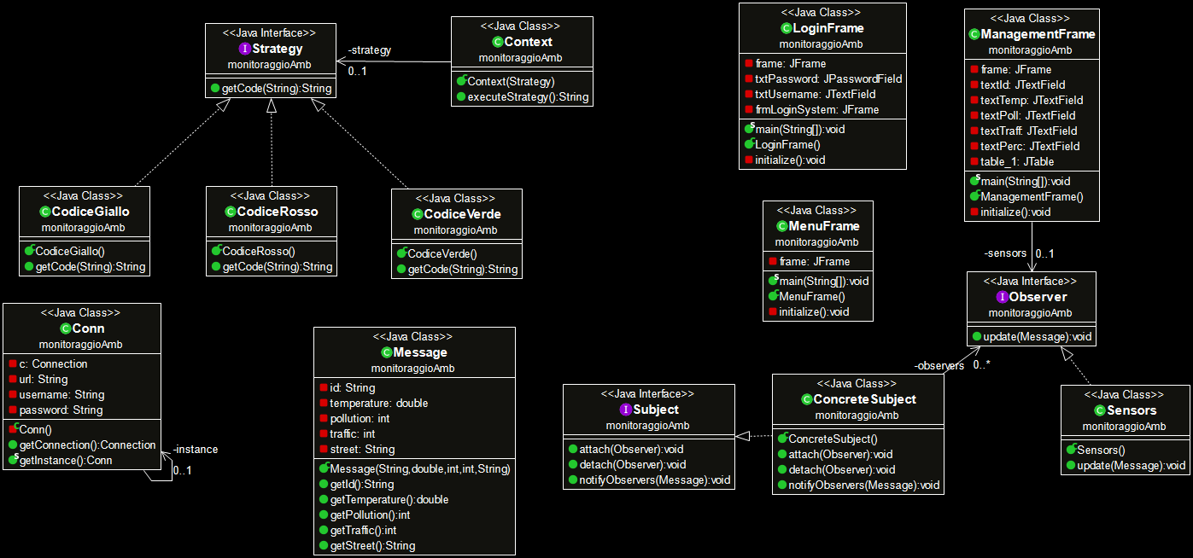
UML DELLE CLASSI

Slide 5
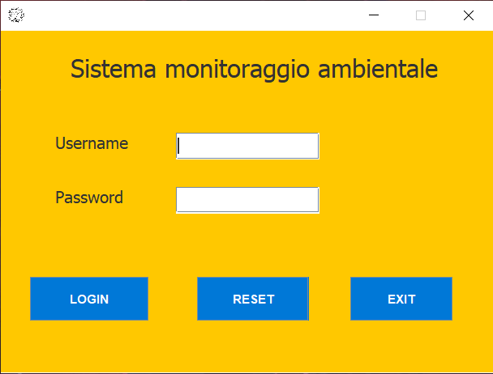
IMPLEMENTAZIONE
Questa è la pagina di login dell’amministratore. Una volta entrato, l’admin viene mandato sulla schermata del menù andando a selezionare le varie opzioni disponibili, e se il login non va a buon fine, spunterà un messaggio di errore, implementato tramite JOptionPane.

Slide 6
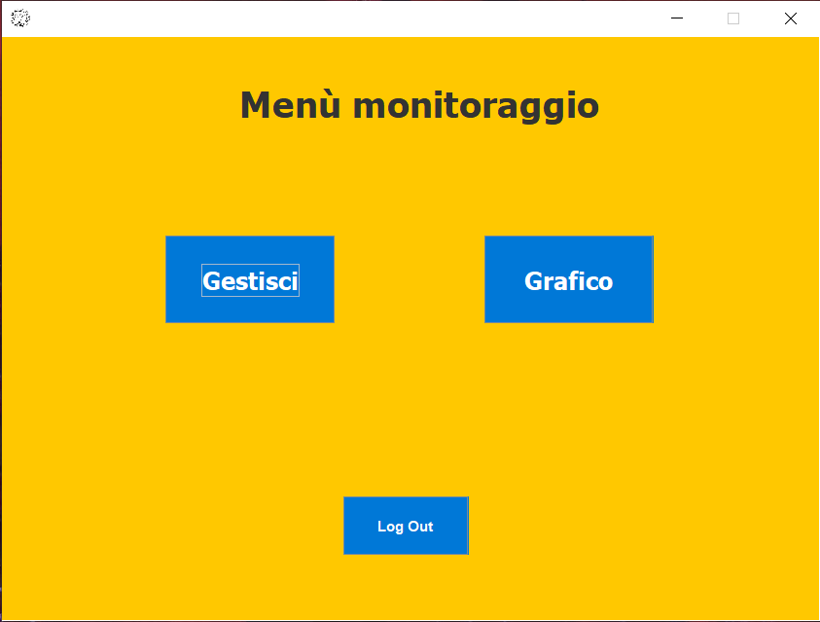
MENU’ DEL MONITORAGGIO
L’admin una volta eseguito il login, viene mandato nella seguente pagina. Ci sono tre bottoni all’interno del menù: Bottone gestisci, in cui si andranno ad effettuare le varie opzioni, il bottone grafico che mostrerà i vari dati statistici ed il bottone Log Out che permetterà all’admin di scollegarsi.

Slide 7
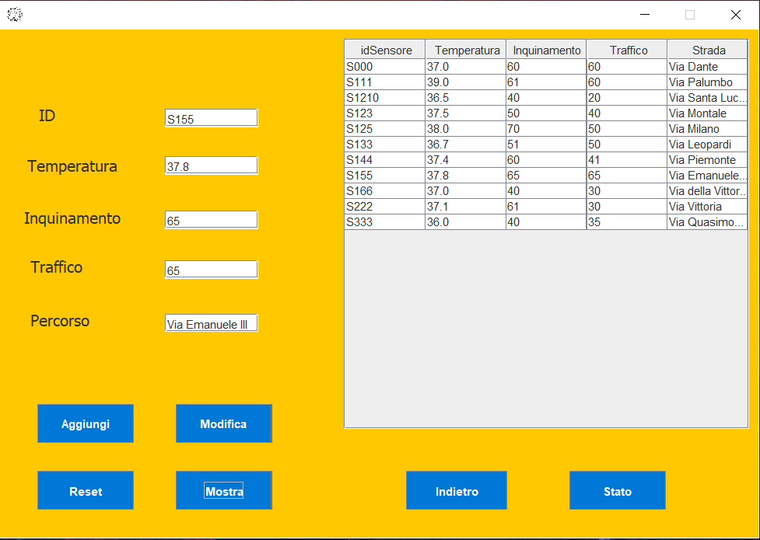
MENU’ GESTIONE

Slide 8
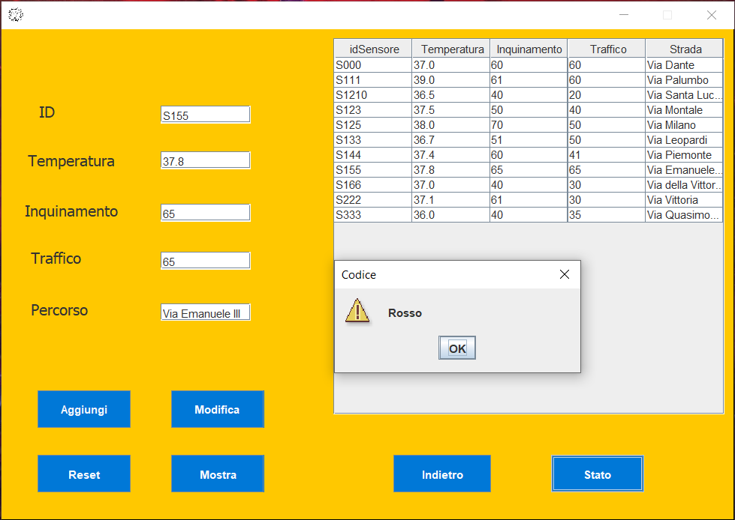
STATO DEI SENSORI

Slide 9
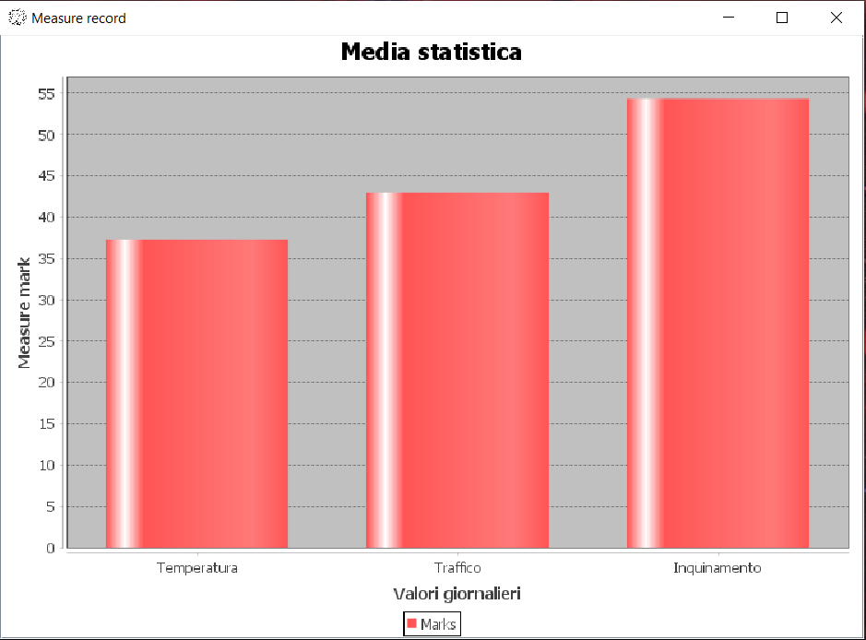
PLOT DEL GRAFICO

Slide 10
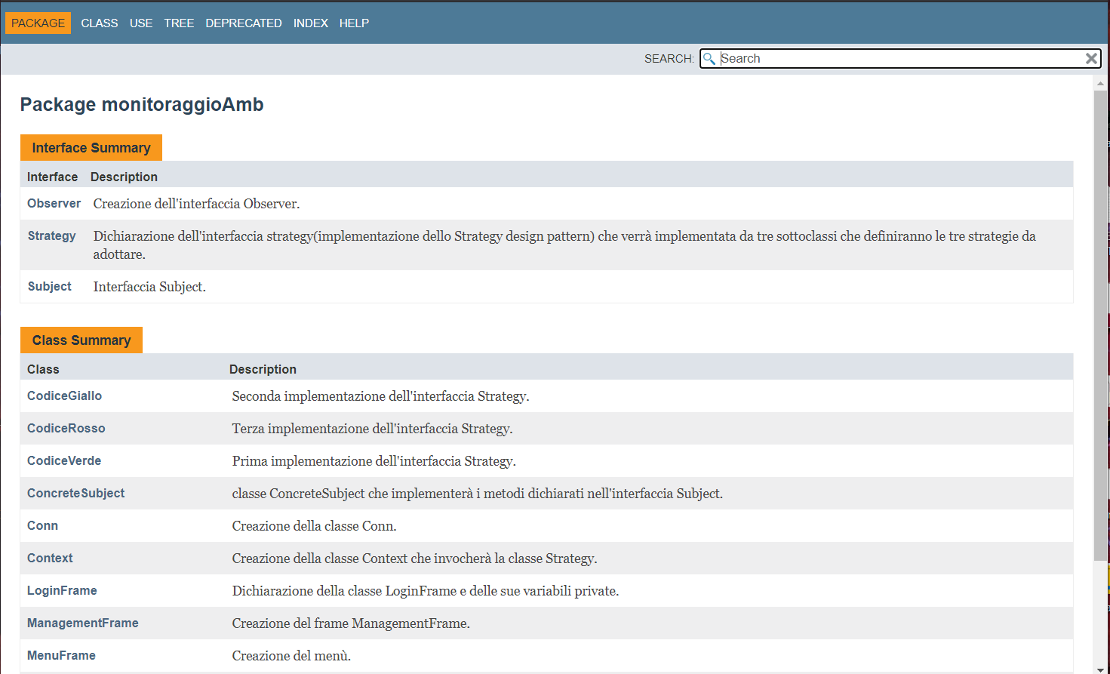
JAVADOC

Slide 11
GRAZIE PER L’ATTENZIONE!

